Slide 1
REUNIÃO MENSAL
SECRETARIA DE ESTADO DE SAÚDE
Agosto de 2017

Slide 2
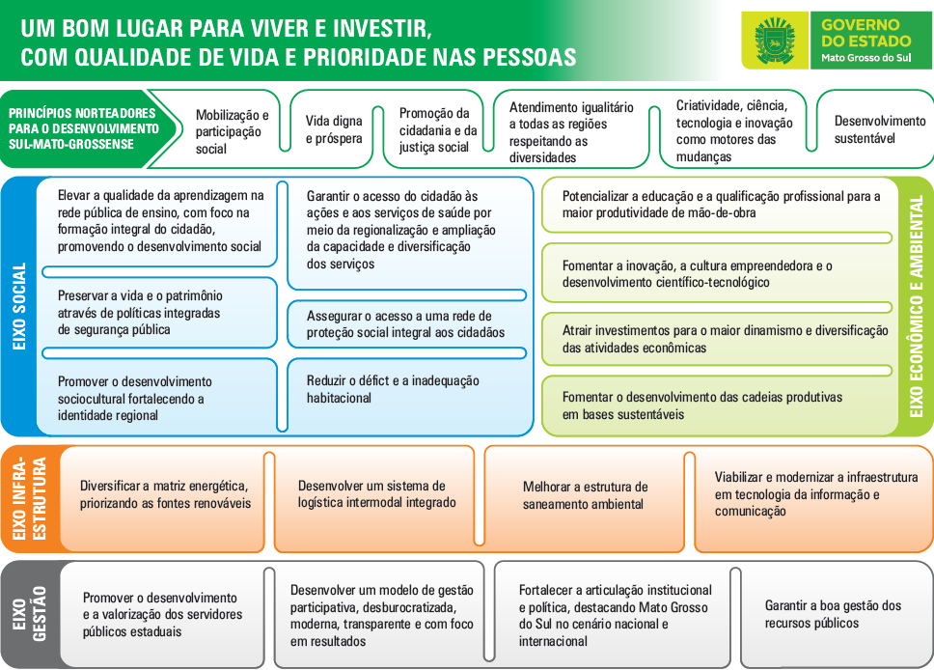
MAPA ESTRATÉGICO

Slide 3
MODELO DE MONITORAMENTO
Nível Operacional
Nível
Tático
Nível Estratégico
Atores
Governador
Reunião de Gestão Executiva
(bimestral)
Reunião mensal por Secretaria
Secretário
Setorialista
Rodada de feedback mensal
por iniciativa
Ponto Focal
Preenchimento contínuo
no sistema
Gerente

Slide 4
Iniciativas no
Contrato de Gestão

Slide 5


Construir Hospital Regional da região do Bolsão
Ampliar e reestruturar a Santa Casa de Corumbá, transformando-a em Hospital Regional do Pantanal
DESTAQUE:
Em finalização da 3ª medição. Obra com andamento normal
PONTO DE ATENÇÃO:
Dependência da análise da Anvisa para poder prosseguir, com previsão de até 2 meses para conclusão da primeira análise
Entrega: Realização das fases de canteiro de obras e estrutura física da obra
Gerente e Suplente: Maurício Peralta / Alexandre Rocha Baís
Entrega: Processo de contratação de empresa para a ampliação de 30 leitos, construção de uma nova recepção, pronto socorro, ala de enfermaria e reestruturação da ala da obstetrícia
Gerente e Suplente: Maurício Peralta / Alexandre Rocha Baís

Slide 6
Construir o Hospital Regional da Grande Dourados
Reestruturar o Hospital Regional de Mato Grosso do Sul
DESTAQUE:
Em atualização das planilhas orçamentárias na fase de licitação
DESTAQUES:
CME e Hemodiálise estão em aprovação da CEF
Outras reformas estão em fase de projeto
Entrega: Processo licitatório realizado e início das obras
Gerente e Suplente: Maurício Peralta / Mario Sergio Pereira Ipolito
Entrega: Início da etapa “Centro de Tratamento Intensivo Pediátrico, Centro Cirúrgico, Setor de Nutrição, Setor de Hemodiálise e Central de Material Esterilizado” das obras de reestruturação do hospital
Gerente e Suplente: Maurício Peralta / Mario Sergio Pereira Ipolito
Construir o Centro de Reabilitação Estadual no Hospital Regional de Mato Grosso do Sul
Construir o Centro de Diagnóstico e o Centro de Especialidades
na Grande Dourados
DESTAQUE:
Em fase de projeto. Empresa selecionada está realizando o estudo preliminar da obra
DESTAQUE:
Em fase final de aprovação na CEF
Entrega: Projetos básico e executivo aprovados
Gerente e Suplente: Maurício Peralta / Mario Sergio Pereira Ipolito
Entrega: Processo licitatório realizado e início das obras
Gerente e Suplente: Maurício Peralta / Mario Sergio Pereira Ipolito

Slide 7
Estruturar unidades de atenção especializada em saúde em Campo Grande
UNIDADE DO TRAUMA DA SANTA CASA
INSTALAÇÃO DO ACELERADOR LINEAR NO HOSPITAL DO CÂNCER
DESTAQUES:
Realizada a inspeção sanitária e está finalizando a parte de acabamento e pintura
DESTAQUES:
Obra de instalação está acontecendo
Entrega 1: Conclusão da obra da Unidade do Trauma da Santa Casa de Campo Grande
Entrega 2: Instalação de novo equipamento de radioterapia (acelerador linear) no Hospital do Câncer Alfredo Abraão
Gerente e Suplente: Salim Cheade / Patricia Vanuchi

Slide 8
Realizar etapas da Caravana da Saúde
Modernizar o Sistema de Apoio da Rede de Atenção à Saúde nas regiões de saúde
DESTAQUES:
1ª Etapa – Paranaíba
2ª Etapa – Coxim
3ª Etapa – Jardim
4ª Etapa – Nova Andradina
5ª Etapa – Aquidauana
6ª Etapa – Naviraí
DESTAQUES:
REDIME – implantado e em operação
Entrega 1: Realização de etapas da Caravana da Saúde em Jardim, Coxim, Nova Andradina, Naviraí, Paranaíba e Aquidauana
Entrega 2: Realizar a etapa Caravana vai às escolas: 40.000 exames oftalmológicos e 40.000 auditivos realizados em alunos da rede pública; 6000 óculos e 400 aparelhos auditivos entregues
Entrega 3: Realizar 21.000 mamografias, 45.000 colpocospia (exame de colo de útero) em parceria com Hospital do Câncer de Barretos
Gerente e Suplente: Gerente e Suplente: Marcelo Mello / Susana Martins e Rodrigo Lucchesi
Entrega: Instalação de mamógrafo (digitalizado), eletroencefalograma com laudo e serviço de exame de endoscopia digestiva alta nas regiões de saúde conforme demanda identificada
Gerente e Suplente: Marcelo Mello / Susana Martins e Rodrigo Lucchesi
PONTO DE ATENÇÃO:
Inserir as datas programas para as etapas da Caravana da Saúde dentro do sistema

Slide 9
Realizar cirurgias eletivas nas regiões de saúde
Firmar parcerias com organizações sociais para fortalecer
o gerenciamento hospitalar no Estado
OPORTUNIDADE:
Quantificar exatamente a quantidade de cirurgias eletivas realizadas pode ser usado para estreitar a relação entre o contrato de gestão e a comunicação
PONTO DE ATENÇÃO:
Dificuldades relacionadas a concretização da iniciativa
Entrega 1: Implantação de Organização Social para a gestão do Hospital de Dourados
Entrega 2: 5300 cirurgias eletivas realizadas em dez microrregiões de saúde no exercício de 2017: Ponta Porã (1700), Campo Grande (1000), Jardim (300), Aquidauana (300), Coxim (500), Naviraí (300), Nova Andradina (300), Três Lagoas (300), Paranaíba (300) e Corumbá (300)
Gerente e Suplente: Denise de Oliveira Lusena / Eduardo Santos Rodrigues
Entrega: Contrato de gestão firmado, por intermédio da SES, com organização social qualificada para o gerenciamento do Hospital de Aquidauana
Gerente e Suplente: Denise de Oliveira Lusena / Eduardo Santos Rodrigues

Slide 10
Fortalecer o combate ao vetor Aedes Aegypti
PONTOS DE ATENÇÃO:
Falta concluir o planejamento dessas iniciativas dentro do sistema
Entrega 1: Ampliação do número de salas, atingindo 80% dos municípios do Estado
Entrega 2: Implantação do eENDEMIAS em 80% dos municípios do Estado
Gerente e Suplente: Maria de Fátima Cheade Salim / João Boin Junior
Implantar o complexo regulador estadual
Entrega: Sistema de regulação implantado nas microrregiões de saúde do Estado
Gerente: Robson Fukuda

Slide 11
Obrigado
Ecleine Amarila – Ponto focal
Vanessa Prado – Ponto focal
Marília Negrisoli – Ponto focal
Ana Maria – Setorialista
Rafael Pinheiro - Setorialista

